Slide 1
Introduction
Les drones sont un phénomène récent, rendu très populaires par leur présence sur le marché de loisir.
Quelle est la législation Française encadrant leur utilisation
La place occupée par le marché des drones dans le paysage économique national et international ?
La part de marché pour les drones à usages professionnels ?
Comment sont utilisés les drones dans le monde professionnel ?
Comment fonctionnent-ils ?
Les failles de sécurités révélées et potentielles.
Les innovations technologiques vont-elles augmenter la place des drones dans notre société ?
Quels en seraient les enjeux ?

Slide 2
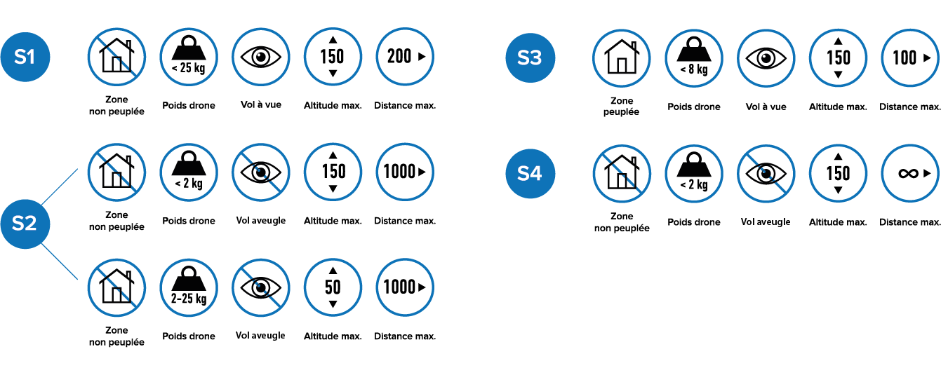
La législation en France
Une législation spécifique pour les « activités particulières » construite autour de 4 scénarios opérationnels
Seul le scénario S4 permet le survol de tiers.
Il nécessite un certificat d’aptitude « pratique » au pilotage d’un aéronef habité.

Slide 3
La législation en France
Quelques règles d’ordre général
L’exploitant doit déclarer son activité et être en possession d’un M.A.P.
Le pilote doit avoir au minimum un certificat d’aptitude « théorique » au pilotage d’un aéronef habité.
Les vols de nuit sont interdits (sauf dérogation).
La future loi prévoit un enregistrement informatique de tous les drones.
L’épandage de produits phytopharmaceutique par voie aérienne est interdit.
Malgré tout, le secteur de l’agriculture représente une des plus grosse part de marché des drones professionnels !

Slide 4
Le marché des drones à usage professionel

